Slide 1



Проведение работ по благоустройству дворовых и общественных пространств в 2021 году на территории Прокопьевского городского округа

Slide 2



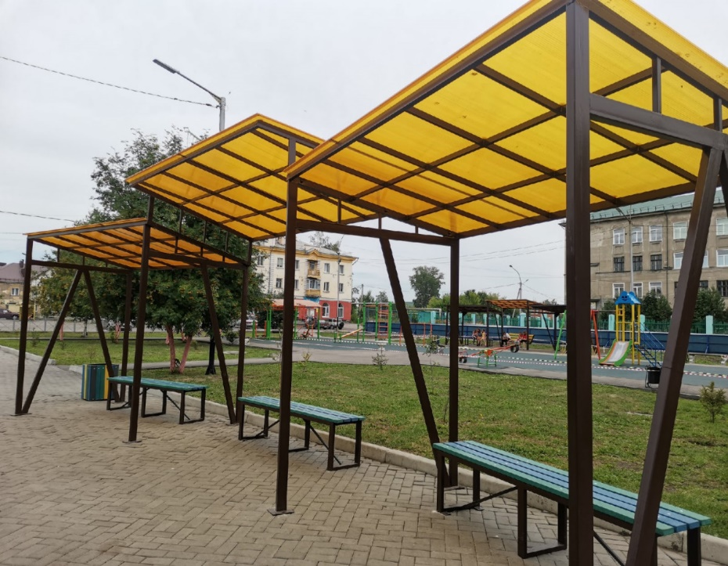
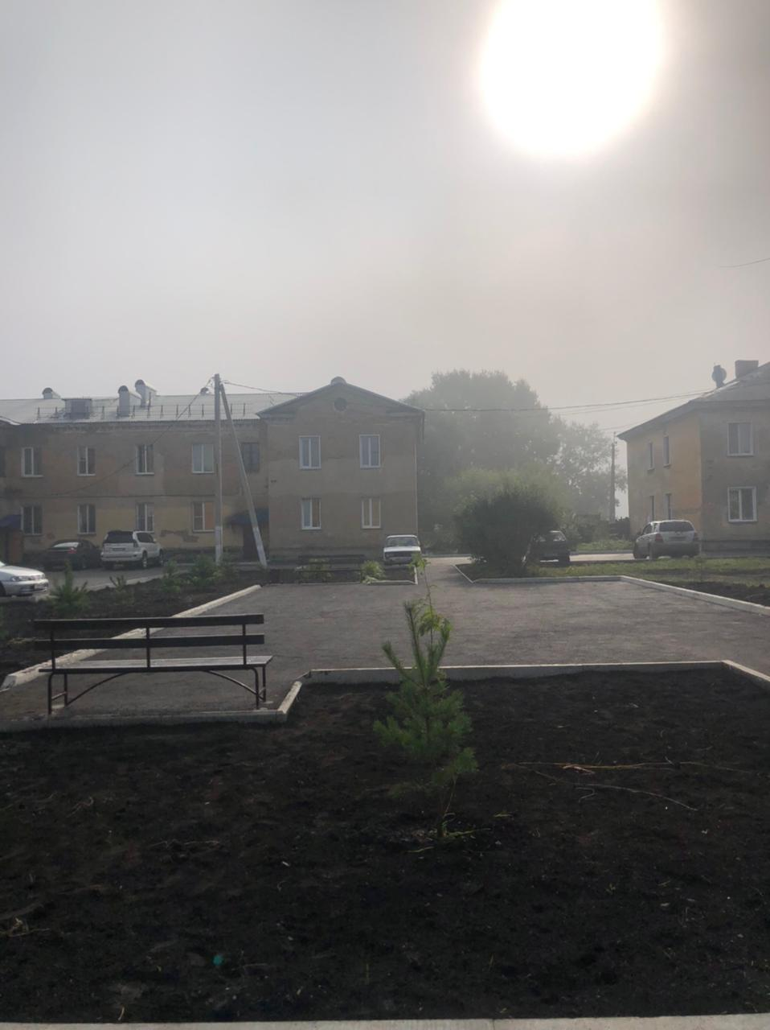
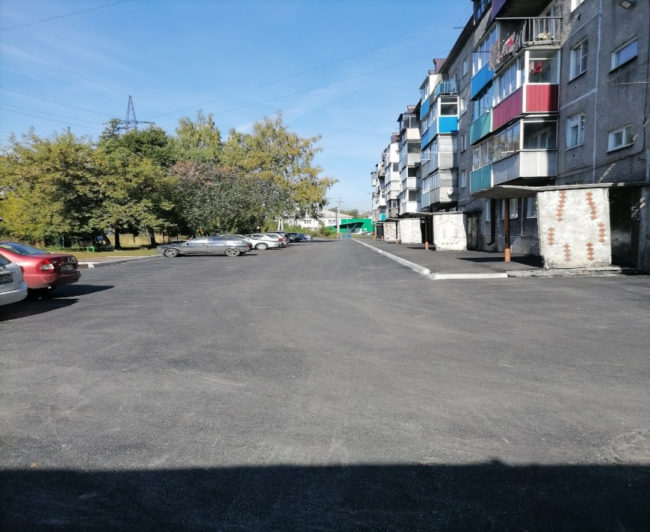
«Формирование современной городской среды» города Прокопьевска
Город Прокопьевск принимает активное участие в федеральной программе «Формирование современной городской среды» на 2018-2024 годы.
За период действия данной программы в городе благоустроенно 221 дворовая территория и 4 общественные территории (Молодежный парк; Тырганский парк; сквер «Ясная Поляна»; сквер «Красная Горка») работы ведутся поэтапно.
Основные работы: устройство асфальтобетонного покрытия, ремонт и обустройство детских площадок, установка малых архитектурных форм, озеленение территорий.

Slide 3


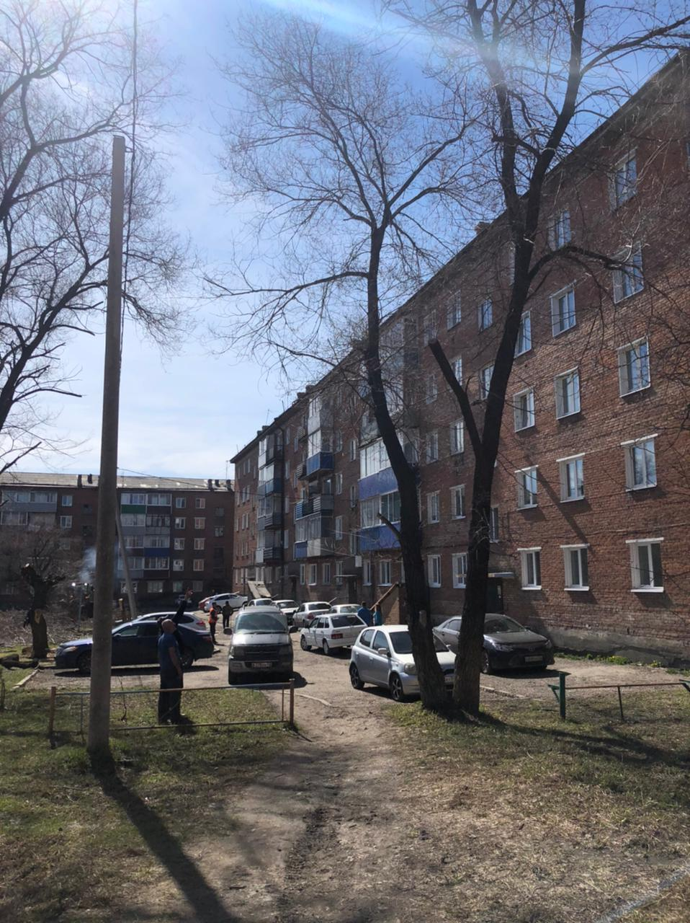
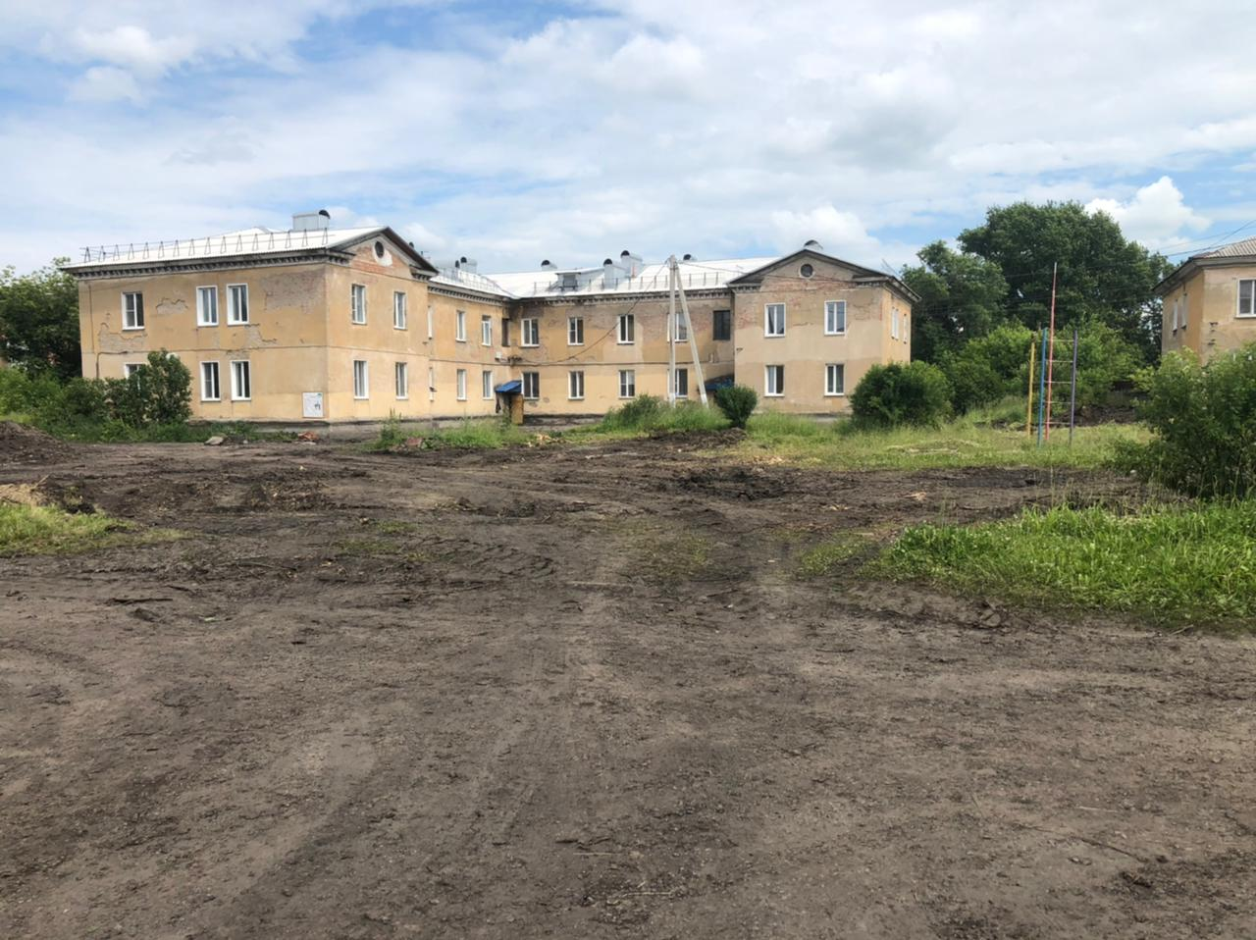
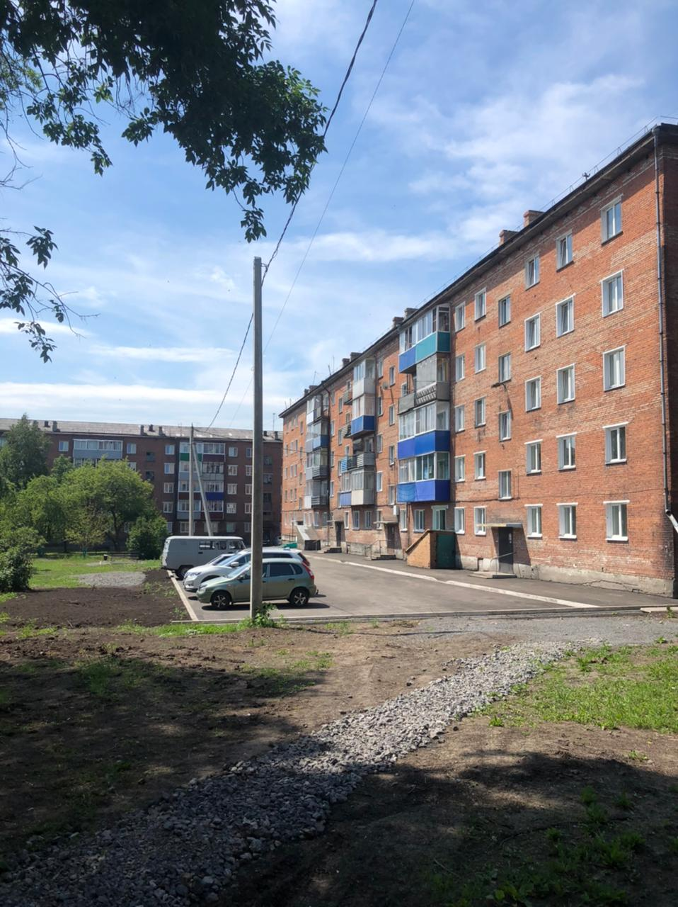
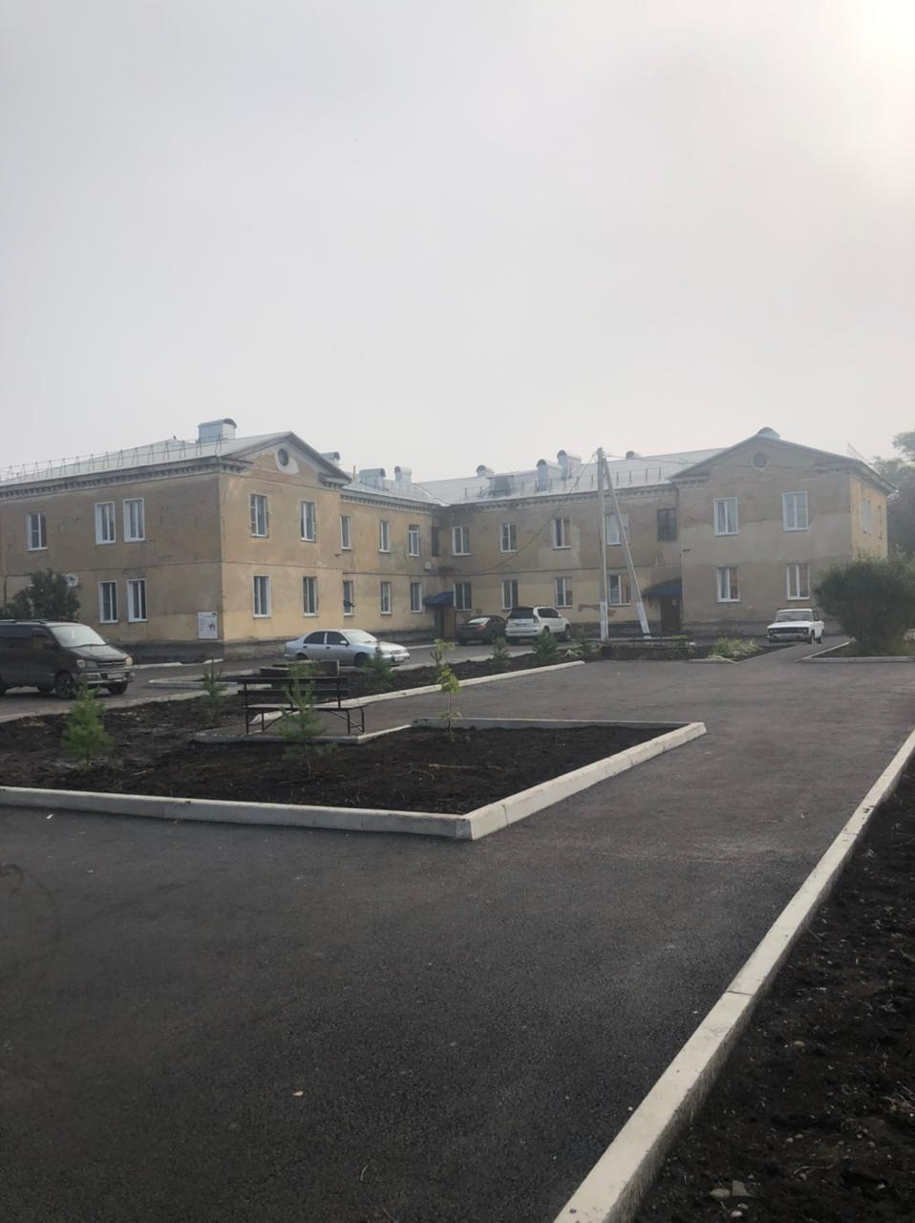
Ремонт дворовых ТЕРРИТОРИЙ в 2021 году
На 2021 год, план 51 дворовая территория, по факту выполнено благоустройство 70-ти дворовых территорий, в ввиду дополнительного финансирования со стороны Министерства ЖК и ДК Кемеровской области. Сумма финансирования составила: 84,279 млн. руб.
улица Баргузинская,127
до благоустройства
после благоустройства
улица Оренбургская,9
до благоустройства
после благоустройства

Slide 4
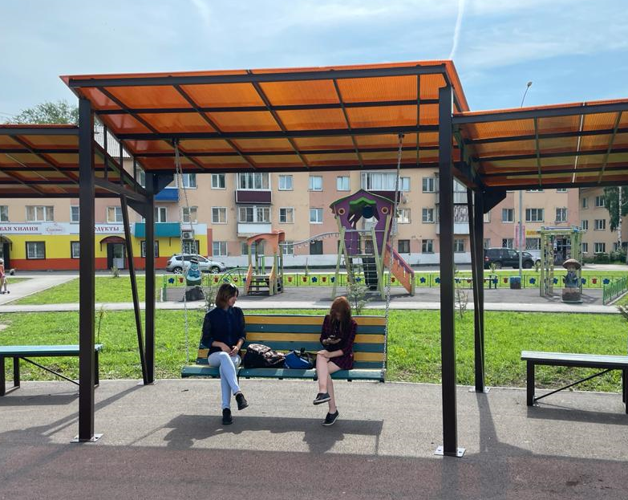
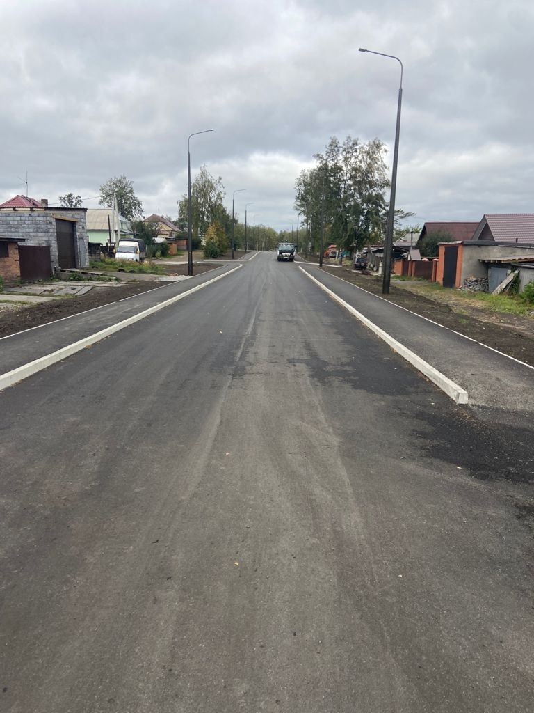
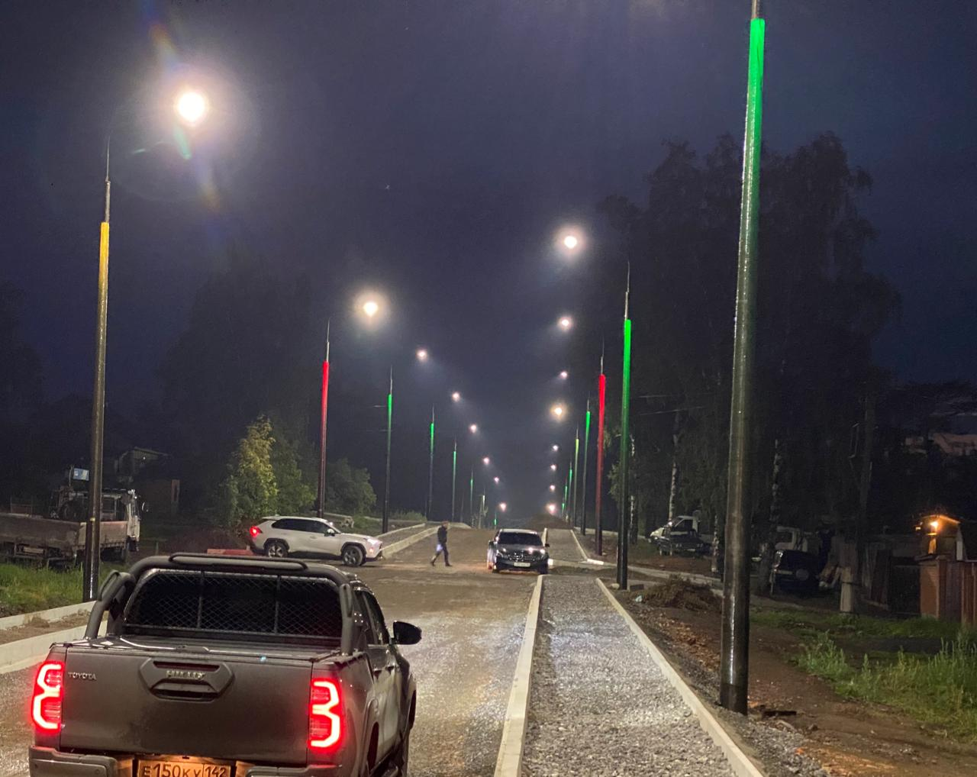
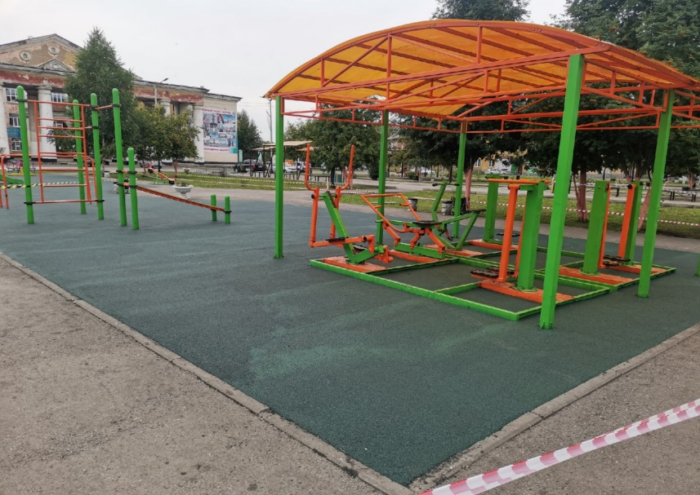
Ремонт общественных ТЕРРИТОРИЙ в 2021 году
В 2021 году выполнен текущий ремонт 3 общественных территорий:
Сквер «Ясная поляна», Сквер «Красная горка», Тырганский парк
Общая стоимость работ 11,167 млн руб., в том числе:
федеральный бюджет – 10,074 млн. руб.;
областной бюджет – 0,311 млн. руб.;
местный бюджет – 0,781 млн. руб.;

Slide 5
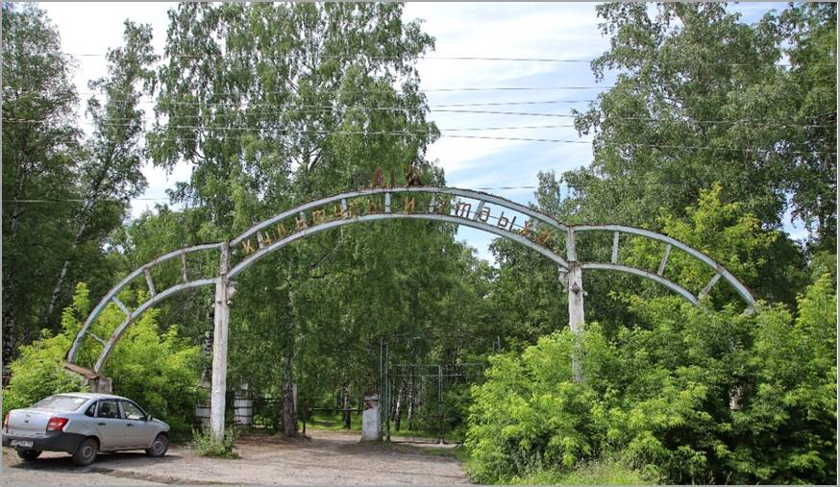
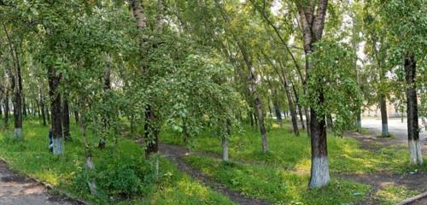
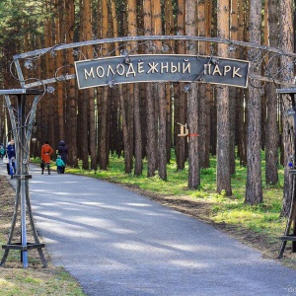
План на 2022 год
На 2022 год запланировано:
51 дворовая территория- на 72,734 млн. руб;
По итогам голосования на 2022 год определены 3 общественные территории:
Тырганский парк-планируется ремонт парковки, укладка асфальтобетона, замена входной зоны;
Сквер у ДК «Северный маганак»- подготовительные работы, валка деревьев, планировка территории;
Молодежный парк-ремонт велодорожки по всей территории парка, замена опор освещения.
Общая стоимость работ 13,500 млн руб.

